Slide 1
Ciclo de vida de un programa
Clase 3 · 17 de septiembre de 2026 · Aula
Unidad 2 · Fundamentos de programación

Slide 2
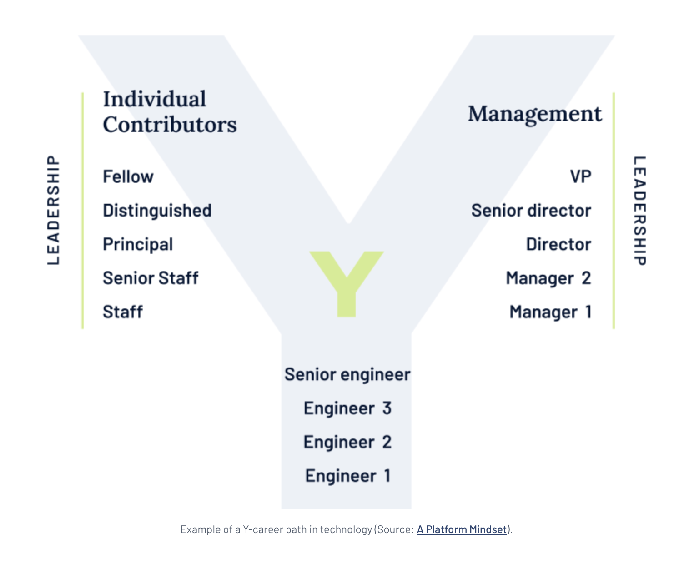
Vistazo al mundo real

Slide 3
Objetivo de la sesión
Identificar y aplicar las ocho etapas del ciclo de vida de un programa.
Repasar
Comprender
Definición y tipos de algoritmo vistos en la clase anterior.
Qué ocurre desde que aparece un problema hasta que el software se mantiene.
Aplicar
Practicar
Recorrer las ocho etapas usando una app de lista de tareas.
Analizar en equipos un sistema de control de asistencia.

Slide 4
Del algoritmo al programa
Resolver un problema con una computadora requiere un proceso ordenado, no improvisación.
Algoritmo
Ciclo de vida del programa
La lógica o secuencia de pasos que resuelve un problema.
Ejemplo: pasos para calcular un promedio.
El proceso completo: entender, diseñar, codificar, probar, documentar, implantar y mantener.
Pregunta
¿Qué problemas aparecen si abrimos Python y comenzamos a escribir código sin saber exactamente qué queremos resolver?

Slide 5
Las ocho etapas del ciclo de vida
El documento del curso las presenta como un proceso ordenado.
1. Definición del problema
2. Análisis
3. Diseño de solución
4. Codificación
¿Qué debemos resolver?
Entradas, salidas y restricciones.
¿Cómo lo resolveremos?
Traducir el diseño a código.
5. Pruebas y depuración
6. Documentación
7. Liberación, despliegue,
publicación, (deploy)
8. Mantenimiento
Comprobar y corregir.
Explicar el programa.
Ponerlo en uso real.
Corregir y mejorar después.
En la práctica
Podemos regresar a etapas anteriores cuando descubrimos errores o cambian las necesidades.

Slide 6
1. Definición del problema
Identificar y delimitar QUÉ se va a resolver, sin pensar todavía en cómo.
Definición
✓ Ejemplo
Primera etapa: expresar el problema con claridad y límites concretos.
“Se necesita un programa que calcule el promedio de calificaciones de un estudiante.”
✗ Contraejemplo
“Hacer un programa útil para la escuela.” Es demasiado vago: no especifica qué hace.
Pregunta
¿Podemos describir claramente la necesidad en una sola oración?

Slide 7
2. Análisis del problema
Estudiamos el problema para identificar los datos y las condiciones.
Entrada
Salida
Restricciones
¿Qué información necesita?
Ej.: calificaciones.
¿Qué debe producir?
Ej.: promedio.
¿Qué condiciones deben cumplirse?
Ej.: valores entre 0 y 10.
✗ No es análisis
Empezar a escribir código sin identificar qué datos recibe el programa ni qué debe producir significa omitir esta etapa.

Slide 8
3. Diseño de la solución
Planteamos la lógica independientemente del lenguaje de programación.
Herramientas
Ejemplo
Podemos usar:
• pasos numerados
• pseudocódigo
• diagramas
• dibujos de la solución
La pregunta es: ¿cómo resolveremos el problema?
INICIO
recibir calificaciones
sumar calificaciones
dividir suma entre cantidad
mostrar promedio
FIN
Todavía no necesitamos conocer la sintaxis exacta de Python.

Slide 9
4. Codificación
La solución diseñada se traduce a un lenguaje concreto; en este curso, Python.
Diseño
Python
PROMEDIO(calificaciones)
suma ← sumar calificaciones
promedio ← suma / cantidad
MOSTRAR promedio
calificaciones = [8, 9, 7, 10]
suma = sum(calificaciones)
promedio = suma / len(calificaciones)
print(promedio)
Idea
Diseño = lógica · Codificación = implementación concreta.

Slide 10
5. Pruebas y depuración
Probamos con distintos datos, incluidos casos límite, y corregimos los errores encontrados.
Caso normal
Caso límite
Dato inválido
[8, 9, 7] → ¿da el promedio esperado?
¿Qué sucede con una lista vacía?
¿Qué sucede con -3 o 15?
Pruebas
Depuración
Comparamos el resultado esperado con el resultado real.
Localizamos la causa del error y modificamos el programa.

Slide 11
6. Documentación
Generamos información escrita para explicar qué hace el programa y cómo usarlo o mantenerlo.
Comentarios
Docstrings
Manuales
Explican decisiones o partes relevantes del código.
Describen funciones, parámetros y resultados.
Ayudan a usuarios o a otros desarrolladores.
✗ Contraejemplo
Código sin comentarios ni explicación, que solamente entiende su autor original: el programa funciona, pero no está adecuadamente documentado.

Slide 12
7. Deploy
El programa terminado se instala o publica en el entorno real donde lo utilizarán los usuarios.
App
Sistema escolar
Aplicación web
Publicarla para que los usuarios puedan instalarla.
Instalarlo en los equipos o servidor de la institución.
Subirla a un servidor accesible por los usuarios.
✗ Contraejemplo
Si el programa solo funciona en la computadora del desarrollador y nunca llega a sus usuarios finales, todavía no ha sido implantado.

Slide 13
8. Mantenimiento
Después de la implantación siguen apareciendo necesidades.
Corregir
Actualizar
Mejorar
Adaptar
Errores descubiertos por usuarios.
Cambios en plataformas o dependencias.
Agregar funciones solicitadas.
Responder a nuevas reglas o necesidades.
Ejemplo
Seis meses después de publicar una app, aparece un error en las notificaciones. El equipo lo corrige y publica una actualización.

Slide 14
Ejemplo de principio a fin: app de lista de tareas
El mismo caso nos permite ver cómo se conectan las ocho etapas.
1 · Problema
2 · Análisis
3 · Diseño
4 · Codificación
Necesitamos registrar y recordar tareas pendientes.
Entradas: tarea/fecha. Salida: lista y estado.
Definir agregar, listar y completar tareas.
Implementar la lógica y la interfaz.
5 · Pruebas
6 · Documentación
7 · Implantación
8 · Mantenimiento
Probar tareas vacías, muchas tareas y cambios de estado.
Explicar uso y estructura del programa.
Poner la app a disposición de usuarios.
Corregir fallos y agregar mejoras.
Pregunta
Si los usuarios piden recordatorios por correo después de publicar la app, ¿en qué etapa estamos?

Slide 15
¿En qué etapa estamos?
Actividad rápida: identifica la etapa antes de revelar la respuesta.
“¿Qué información debe ingresar
el usuario?”
“Voy a escribir la función en Python.”
“Con una lista vacía el programa falla.”
ANÁLISIS
CODIFICACIÓN
PRUEBAS / DEPURACIÓN
“Publicamos la nueva versión
en el servidor.”
“Agregamos un manual para los usuarios.”
“Los usuarios pidieron una nueva función.”
Deploy
DOCUMENTACIÓN
MANTENIMIENTO

Slide 16
Cierre: del problema al software en uso
La codificación es importante, pero es solamente una etapa del proceso.
Antes de programar
Construir y verificar
Llevarlo al mundo real
Definir → analizar → diseñar
Codificar → probar/depurar
Documentar → implantar → mantener
Para la próxima sesión
Tener acceso a una computadora y, si es posible, instalar Python. La siguiente clase será de entorno de Python, conceptos básicos y traductores.

